Slide 1

ИСТОРИЯ
5
класс
Тема урока:
«ЛЕТОИСЧИСЛЕНИЕ
В ИСТОРИИ».

Slide 2
ПЛАН
ЛЕТОИСЧИСЛЕНИЕ В ИСТОРИИ
ПОНЯТИЕ «ЭРА»
ЛЕТОИСЧИСЛЕНИЕ ОТ РОЖДЕНИЯ ХРИСТА
ЛЕТОИСЧИСЛЕНИЕ ОТ ХИДЖРЫ
ЗАДАЧИ

Slide 3

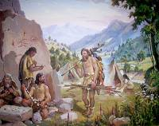
Без знания дат нет знания истории.
ЛЕТОИСЧИСЛЕНИЕ В ИСТОРИИ
Изучая историю, важно знать, когда было то или иное событие (война, основание города, извержение вулкана, наводнение), какое из двух событий было раньше, какое позже и на сколько лет.
? Когда (приблизительно) появились на земле древнейшие люди?
! Более двух миллионов лет назад.
? Когда появился «человек разумный»?
! 40 тысяч лет назад.

Slide 4
ГОДЫ, ВЕКА, ТЫСЯЧЕЛЕТИЯ
При изучении истории важно знать! Когда произошло то или иное
событие, что было раньше, а что позже и сколько времени прошло
между событиями. Для этого нужен счёт времени.
Люди издавна считают время по годам, но в истории часто
приходится пользоваться более длинными отрезками – сотнями и
тысячами лет.

Slide 5
ГОДЫ, ВЕКА, ТЫСЯЧЕЛЕТИЯ
100 лет составляют столетие
или век, 10 веков составляют
тысячелетие.
События истории происходили
много веков и даже тысячелетий
назад. Например земледелие
возникло 10 тысяч лет назад,
иначе говоря с того времени
прошло уже 10 тысячелетий или
100 веков – это одно и то же.

Slide 6

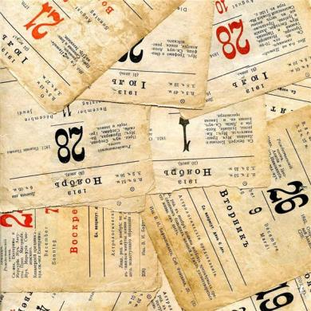
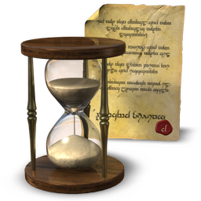
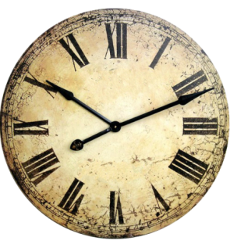
ЛЕТОИСЧИСЛЕНИЕ В ИСТОРИИ
При изучении истории нельзя обойтись без ответа на вопрос «когда?». Очень важно выяснить, когда были те или иные исторические события, какое из них случилось раньше, а какое позже.

Slide 7


ЛЕТОИСЧИСЛЕНИЕ В ИСТОРИИ
Как обозначаются даты
исторических событий?

Slide 8
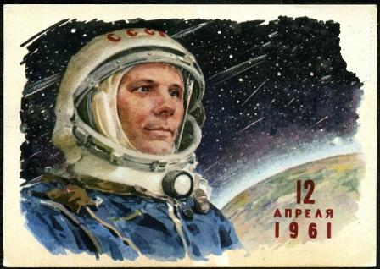
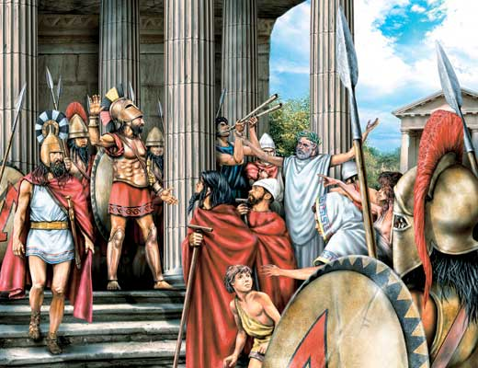
ЛЕТОИСЧИСЛЕНИЕ В ИСТОРИИ
Если событие произошло в недавнем прошлом, мы называем число, месяц, год.
А если события случились сотни и тысячи лет назад,
нам на помощь приходят слова «век»
и «тысячелетие».

Slide 9

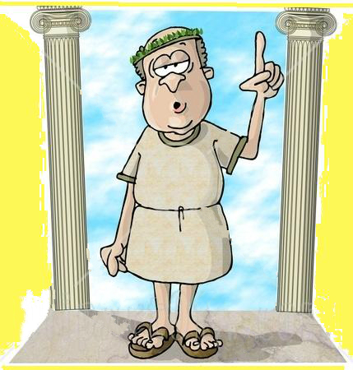
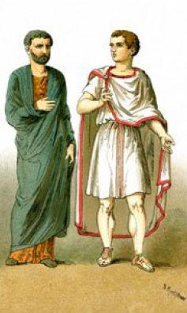
Век, столетие = 100 лет
Тысячелетие = 1 000 лет = 10 веков
?
?
?
I = 1
II = 2
III = 3
IV = 4
V = 5
VI = 6
VII = 7
VIII = 8
IX = 9
X = 10
В истории годы принято обозначать с помощью арабских цифр
(1961 год, 2012 год),
а века – с помощью
римских
( ХV век, ХХ век).

Slide 10
КАК СЧИТАЛИ В ДРЕВНОСТИ
Историческое время удобно считать по порядку. Но нужно знать точку
отсчёта. Какой год считать первым?
Древние люди вели счёт времени от памятного события. В древних
царствах счёт вели по годам правления царей. В разных странах у разных
народов был разный счёт лет.

Slide 11
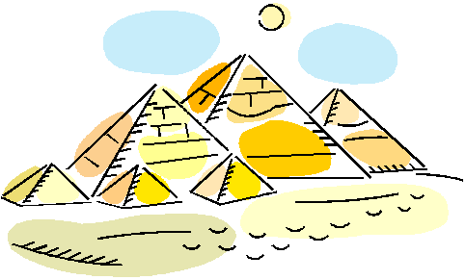

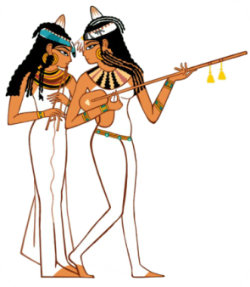


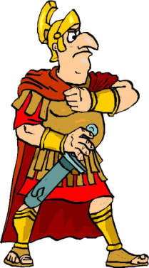

У разных народов было своё летоисчисление.
Древний Египет
Древняя Греция
Древний Рим
Начало
правления
нового фараона
Первая
Олимпиада
Основание города

Slide 12
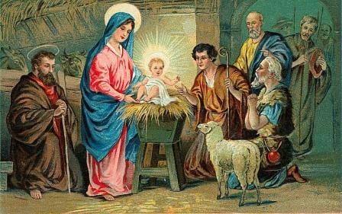
ЛЕТОИСЧИСЛЕНИЕ В ИСТОРИИ
Христианская церковь предложила
создать единую систему отсчёта лет.
Отсчет времени в нашем календаре
начинается с рождения Иисуса Христа.

Slide 13
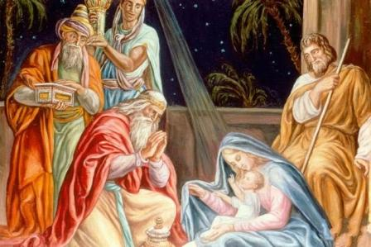
ЛЕТОИСЧИСЛЕНИЕ В ИСТОРИИ
Р.Х.
до нашей эры
наша эра
События, которые свершились после рождения Христа, относятся к
нашей эре.
То, что произошло раньше этого времени, случилось до нашей эры.

Slide 14
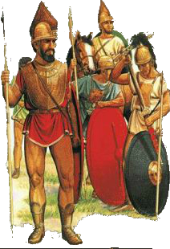

ЛЕНТА ВРЕМЕНИ
Р.Х.
ДО НАШЕЙ ЭРЫ
НАША ЭРА
IV
III
II
I
I
II
III
IV
400
300
200
100
100
200
300
400
1 век = 100 лет

Slide 15

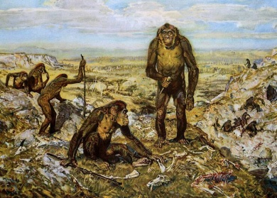
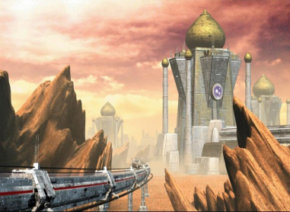
История на ленте времени
ЛЕНТА ВРЕМЕНИ
Новейшее время
Древний мир
Средние века
Новое
время
Р.Х.
До
нашей
эры
Наша эра

Slide 16

ЛЕНТА ВРЕМЕНИ
до Н.Э.
Н.Э.
От прошлого к будущему через настоящее
IV
III
II
I
I
II
III
IV
130
20
20
130
400
300
200
100
100
200
300
400
Рождение
Иисуса Христа
- 1 век = 100 лет
В прямом порядке – 1 г, 2 г…, 20 г…, 100 г.
В обратном порядке – 100 г до н.э…, 20 г. до н.э…, 2 г. до н.э
20 год был раньше 130
130 год до н.э был раньше 20 г. до н.э

Slide 17
ЭРА
Как вы думаете, что такое «Эра»?
Эра:
1. В хронологии — начальный момент летоисчисления (например: христианская эра, мусульманская эра, эра «от основания Рима»)
2. Большой промежуток времени, эпоха.

Slide 18
ЭРА
Эра - это точка отсчета с которой начинается счёт времени.
Древний Египет - начало правления нового фараона.
?
На сегодняшний день насчитывается
более
Древняя Греция – первая Олимпиада.
1000
Древний Рим – основание города.
Древняя Русь – сотворение мира.
ЭР.
Что считать точкой отсчёта?

Slide 19

ЗАДАЧИ
1240 год = 13 веку. Чтобы определить какой это век, нужно закрыть две последние цифры. Остается цифра – 12, значит прошло 12 полных веков, а идет 13-й, значит 1240 г = это 13 век.
2015 =
882 =
I=1
X =10, его половина V=5
Например - 9 век, как IX (10-1)

Slide 20
КАК ОПРЕДЕЛИТЬ ВЕК?
ДО НАШЕЙ ЭРЫ
НАША ЭРА
IV
III
II
I
I
II
III
IV
400
300
200
100
100
200
300
250
122
1384
250 г. до н.э.
250
2 + 1 = 3
III век до н.э
122 г.
122
1 + 1 = 2
II век
1384 г.
1384
13 + 1 = 14
XIV век

Slide 21
ГОД И ВЕК
1век = 100 лет
10 веков = 1 тысячелетие
Сейчас 2020г. Какое это тысячелетие?
3-е тысячелетие
Р.Х.
1-е тысячелетие
2-е тысячелетие
2020 г.
1
1000 г.
2000 г.
3045 год – какое тысячелетие?

Slide 22




УЧИМСЯ РЕШАТЬ ЗАДАЧИ
1. Какой год был раньше и на сколько был раньше: 33г. до н.э. или 33г. н.э.?
Первый шаг - с помощью простого карандаша и линейки чертим линию времени;
Второй шаг - если события произошли в разные эры, то делим линию времени на 2 части и подписываем их - с левой стороны - до н. э., а с правой стороны - н.э.;
Третий шаг - на линии времени отмечаем нужные даты;
Четвертый шаг - записываем решение задачи;
Пятый шаг - записываем ответ.
33г. до н.э. + 33г. н.э. = 66 лет
Ответ: 33г до н.э.
был раньше на 66 лет

Slide 23


УЧИМСЯ РЕШАТЬ ЗАДАЧИ
2. Какой год был раньше и на сколько
раньше: 33г. до н.э. или 14г. до н.э. ?
Первый шаг - с помощью простого карандаша и линейки чертим линию времени;
Второй шаг - если события произошли в одну эру, то делить линию времени не нужно;
Третий шаг - на линии времени отмечаем нужные даты;
Четвертый шаг - записываем решение задачи;
Пятый шаг - записываем ответ.
33г. до н.э. - 14г. до н.э. = 19 лет
Ответ: 33г. до н.э. был раньше на 19 лет.

Slide 24
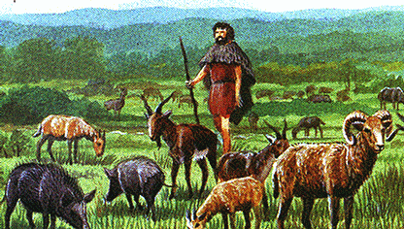
НАША ЭРА
Обозначение времени какого-либо события называется
датой. Например 1999 год – юбилей «Авесты», 797год – родился Аль - Фергани, 1916 год – восстание в Туркестане. Даты могут быть более точными, когда указываются число, месяц, год. 1 сентября 1939 года – начало второй мировой войны.

Slide 25
НАША ЭРА
Наша эра насчитывает более 20 веков. У каждого года, века, тысячелетия
нашей эры есть свой порядковый номер.
Века принято обозначать особыми, римскими цифрами. Например, Великая Отечественная война была в ХХ (20) веке.

Slide 26
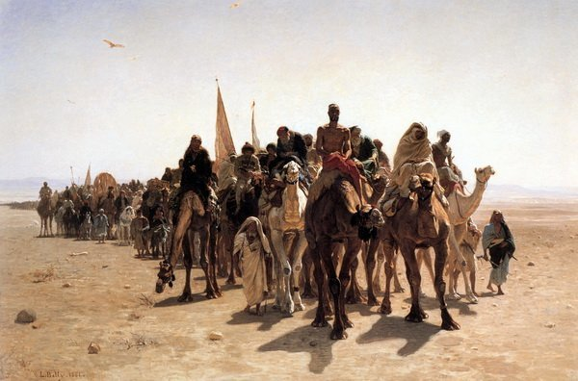
МУСУЛЬМАНСКОЕ ЛЕТОИСЧИСЛЕНИЕ
Мусульманское летоисчисление ведется с ХИДЖРЫ. Хиджра - так называется переселение пророка Мухаммада и других мусульман из Мекки в Ясриб.

Slide 27

видео

Slide 28
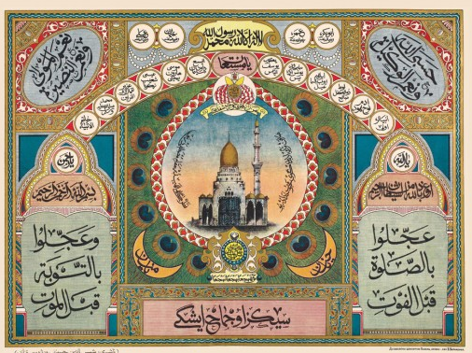
МУСУЛЬМАНСКОЕ ЛЕТОИСЧИСЛЕНИЕ
Первый год хиджры, начавшийся 16 июля 622 г., стал первым годом мусульманского летоисчисления.
В Республике Узбекистан летоисчисление от хиджры используют для определения дней религиозных мероприятий и праздников.

Slide 29
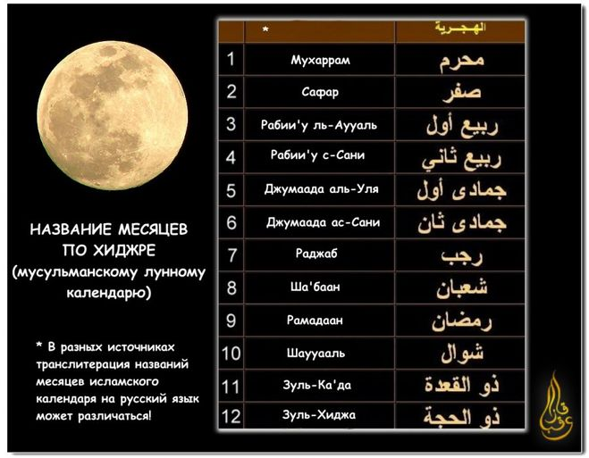
ЛЕТОИСЧИСЛЕНИЕ
Из-за разницы в продолжительности года в мусульманском и григорианском календарях, перевод дат из одного летосчисления в другое очень сложен.

Slide 30
ЛЕТОИСЧИСЛЕНИЕ (ПРАВИЛО)
Как перевести год хиджры в год новой эры христианского
летоисчисления?
Допустим, вам надо узнать год хиджры в христианском
летоисчислении. Для этого заданный год хиджры надо
умножить на 0,97 и полученную сумму округлить.
Затем надо прибавить к полученной сумме цифру 622.
Результат будет соответствовать христианскому,
т.е. ныне действующему летоисчислению с разницей в один год.
1251год Хиджры х 0,97 = 1213,47 + 622 = 1835,47 (1835г.)

Slide 31
ЛЕТОИСЧИСЛЕНИЕ (ПРАВИЛО)
Как перевести год новой эры христианского
летоисчисления в год хиджры?
Чтобы перейти от христианского летоисчисления
к хиджре нужно от заданного года отнять цифру 622,
а результат умножить на 1,03.
Полученную сумму округлить.
Возможно расхождение на один год.
1962 год – 622 = 1340 х 1,03 = 1380,02 (1380г.)

Slide 32



КАКОЕ СОБЫТИЕ
ПРОИЗОШЛО РАНЬШЕ?
ПРАКТИКУМ
776 г.
146 г.
Основание
Олимпийских игр
Разрушение
римлянами
Карфагена
СКОЛЬКО ЛЕТ ПРОШЛО МЕЖДУ
СОБЫТИЯМИ, КОТОРЫЕ ПРОИЗОШЛИ ДО Н.Э.?
776 – 146 = 630

Slide 33

Сколько лет назад произошло восстание Спартака?
В 74 году до н.э. произошло восстание Спартака. Отметим эту дату на линии времени.
74 + 2020 = 2094
74 г. до н.э.
2020
Восстание
Спартака

Slide 34
Новая эра («исходное число») - летоисчисление, принятое и применяемое сегодня многими странами мира.
Хиджра - исламское летоисчисление.
В настоящее время практикуются две системы летоисчисления.
Новая эра начинается со дня рождения Иисуса Христа.
Исламское летоисчисление ведется от хиджры.

Slide 35

ЗАДАНИЕ
В тетради письменно сделайте следующие задания:
Составить 3 задачи на летоисчисление в истории.
2. Записать римскими цифрами: 5 – V в.; 10 – Х в… 9 - …11 - …13 - …8 - …16 - …17 - …4 - …19 - …22 - …3 - …
3. Записать арабскими цифрами:
VIII - …XIX - …IV - …III - …XVI - …XIV - …IX - …VII - …XII - …XX - …XXII –
4.Определить век: 2020 год – XXI век.
1132 год - … 567 год - … 48 год - … 38 год до н.э. - … 1700 год - … 309 год - … 2013 год - …

Slide 36
САМОСТОЯТЕЛЬНАЯ РАБОТА
1
3
2
Прочитайте учебник
§ 5.
Стр. 14 – 17.
Решите задачи и выполните задания в тетради.
Заполните таблицу.
Стр. 17.

